Slide 2
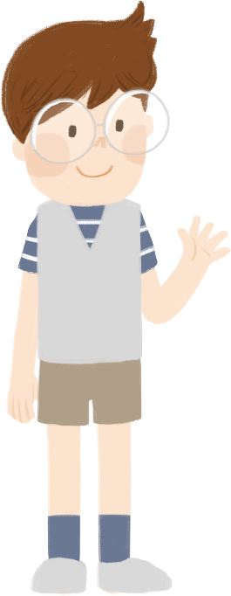
人如果從一個高處跌倒或墜落，
可能會造成身體的哪些傷害呢？

Slide 3
擦傷？
骨折？
生命危險？

Slide 4
在日常生活中，
有哪些地方容易發生跌倒或墜落事故呢？
今天就跟著小博士來一探究竟吧！

Slide 5
首先，
是我們每天會來的地方‧‧‧
學校

Slide 6
請你找一找，
圖中教室裡有哪些行為，
可能會造成跌倒或墜落事故呢？

Slide 8
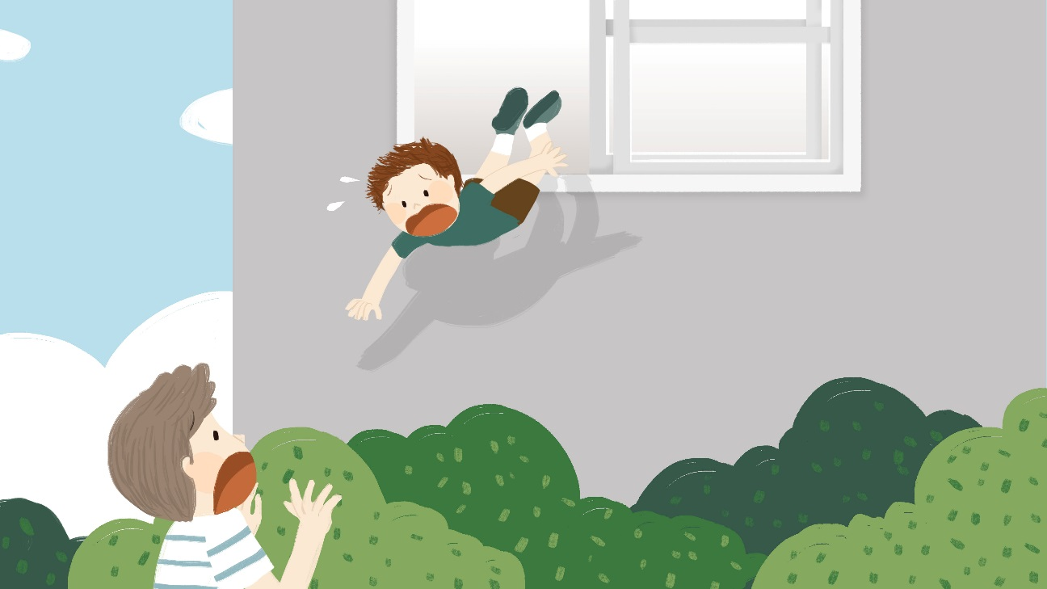
攀爬或倚靠窗戶
會跌倒？墜落？
窗戶可能會因為老舊而鬆脫或生鏽，
如果攀爬或倚靠在上面，
窗戶承受不了重量，
就有可能導致墜落事故發生！

Slide 9
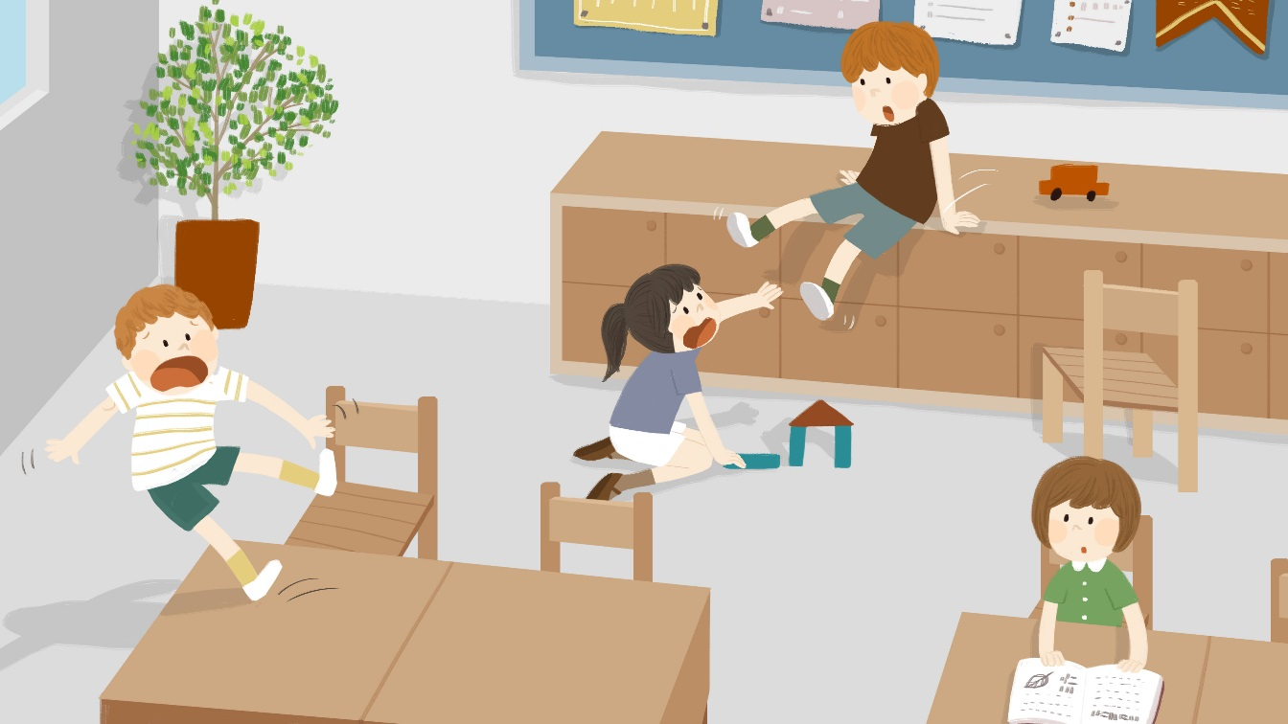
攀爬桌椅、櫃子
會跌倒？墜落？
桌椅能讓我們舒服的坐著學習，
櫃子能讓我們收納物品，
如果爬上爬下玩耍，可能會發生墜落事故，
造成自己和其他同學受傷喔！

Slide 10
原來教室裡有這麼多要注意的事項！
那如果是在教室外面呢？

Slide 11
請你找一找，
圖中有哪些行為可能會造成跌倒或墜落事故呢？

Slide 13
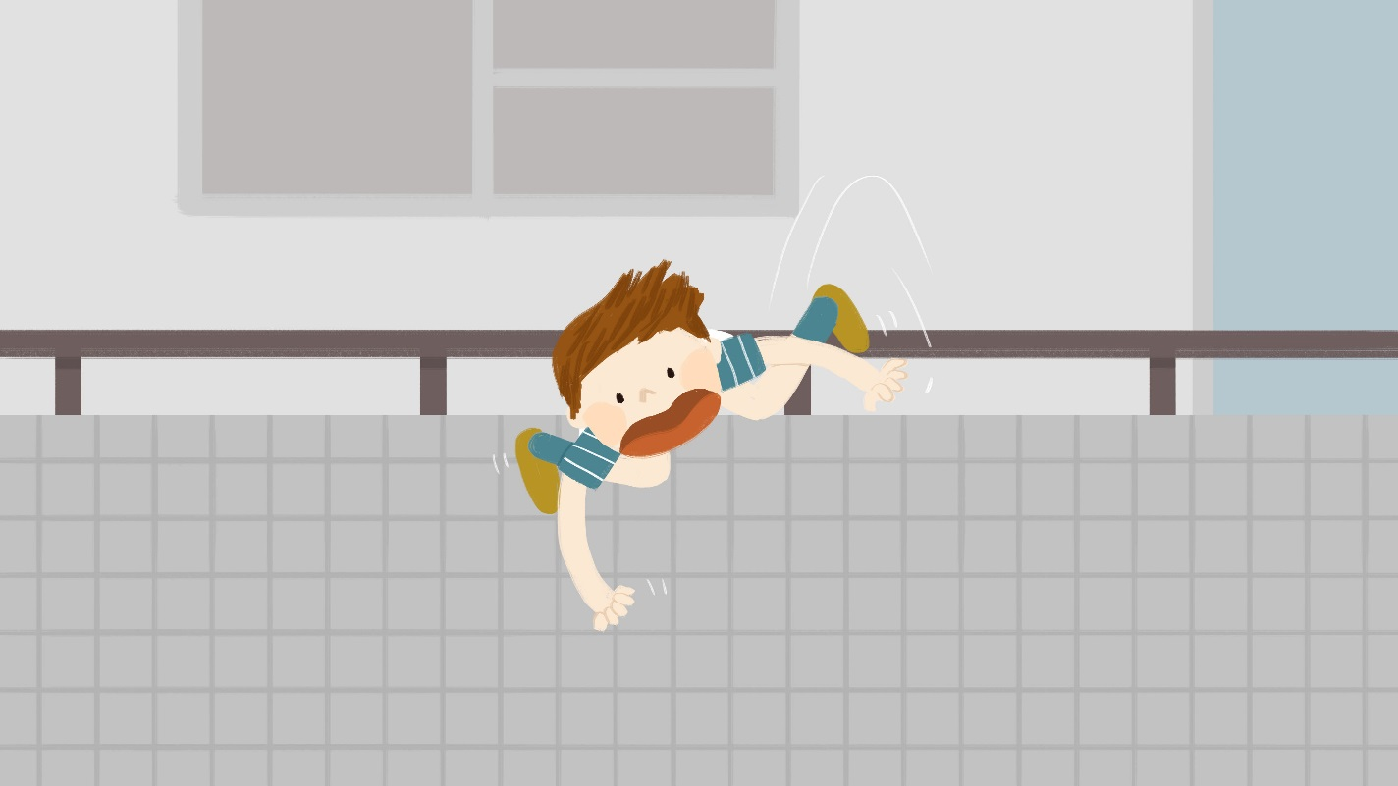
攀爬圍牆或護欄會跌倒？墜落？
有些人會因為好奇、貪玩或想嘗試，
而去攀爬走廊的圍牆、護欄，
如果不小心摔下去，後果不堪設想！

Slide 14
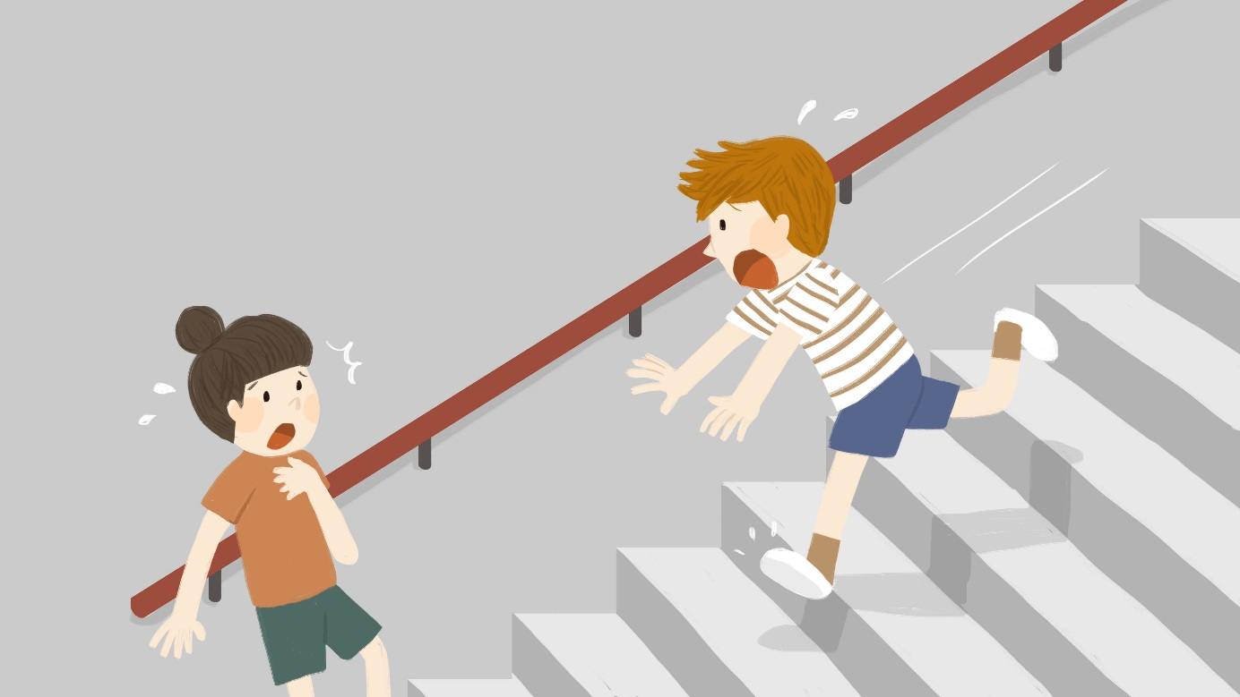
樓梯間奔跑
會跌倒？墜落？
在樓梯間奔跑、與同學嬉戲推擠，
都可能會因為踩空而跌倒甚至墜落，
造成非常嚴重的傷害喔！

Slide 15
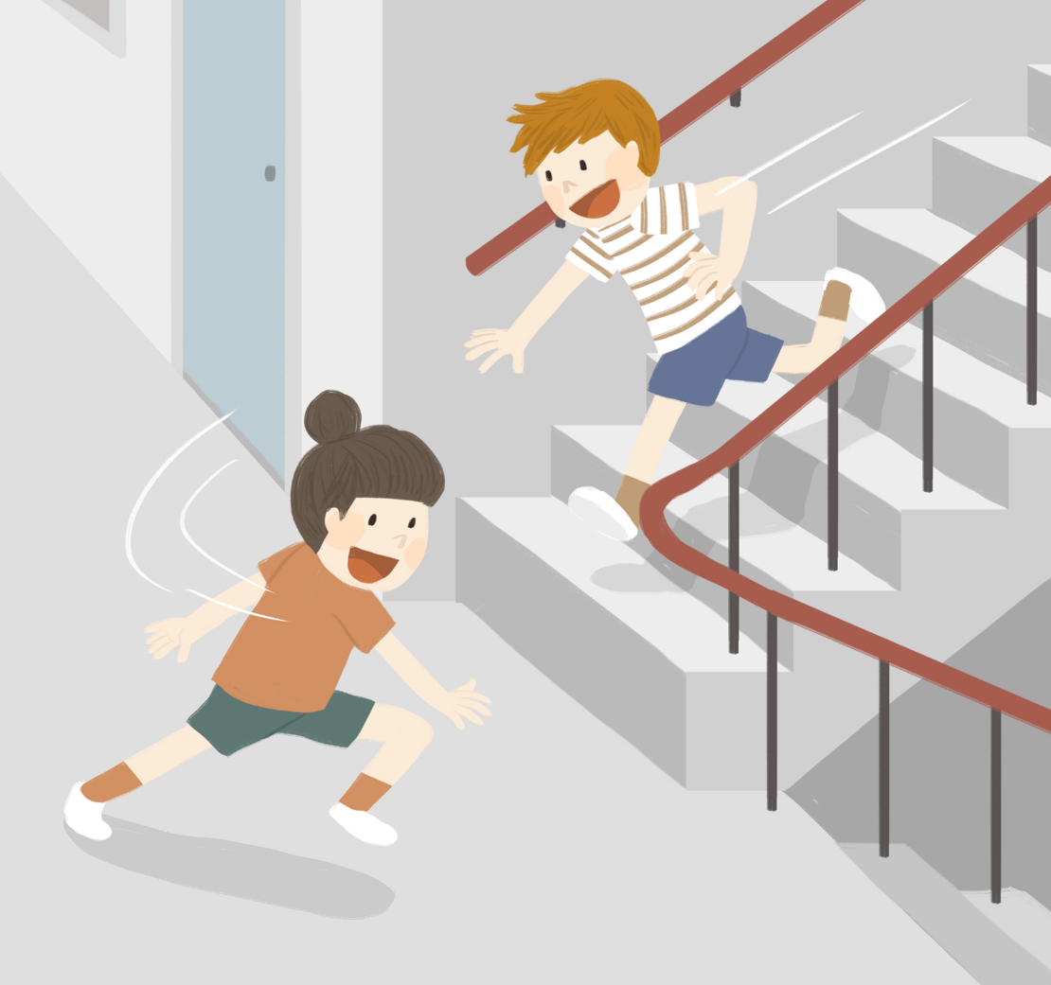
追逐嬉戲
會跌倒？墜落？
在教室內、教室外不適當的空間追逐嬉戲，可能會因環境的高低差而跌倒或墜落，
或者與同學發生碰撞而受傷。
我們要選擇適合的地方遊戲(例如：操場)，
避免發生跌倒或墜落事故喔！

Slide 16
要如何避免跌倒、墜落事故發生呢？
不要在有臺階或是高低落差的區域推擠、嬉鬧。
遵守學校、班級規範，不攀爬圍牆、護欄。
注意自己的態度和行為，不可以用玩樂的心態做出危險舉動。

Slide 17
仔細想想，在學校以外
生活中還有哪些地方
也可能發生跌倒或墜落事件呢？
公園遊戲場

Slide 18
請你找一找，圖中的公園遊戲場裡，
有哪些行為可能會發生跌倒或墜落事故呢？

Slide 20
現在的遊戲場，
雖然都有相關的安全設施，
但如果以不當的方式去玩，
還是有可能會發生事故喔！
一起來看看這則新聞發生什麼事吧！
影片來源：三立LIVE新聞
Notes:
教師點選播放紐(紅框白色箭頭)至youtube播放「公園遊具高速旋轉當"天女散花" 童恐被拋出受傷民眾心驚 」
若超連結失效，可複製以下連結https://youtu.be/C31ml0ee0NU?si=b9koY8ZFBeZTvw8N

Slide 21
你剛剛在影片中看到了什麼呢？
為什麼會發生這個狀況呢？
小朋友被甩在半空中高速旋轉
因為小朋友使用遊戲設施的方式不正確，可能導致墜落事故的發生

Slide 22
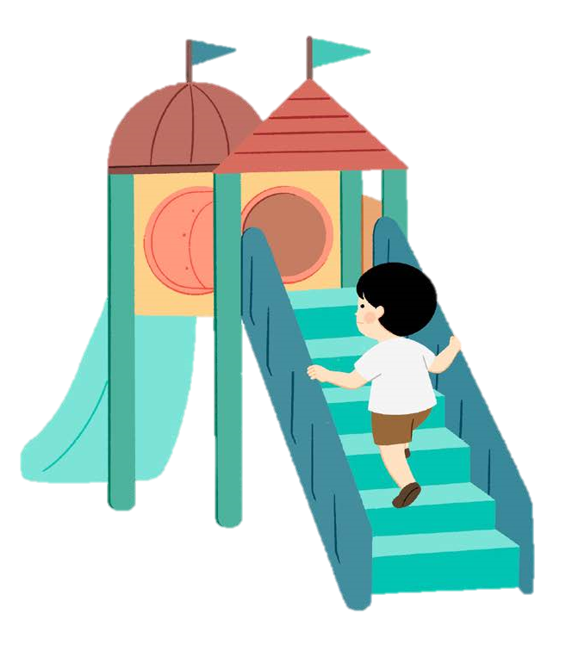
正確遊玩遊戲場
遵守遊戲場器材的使用規範，避免因推擠發生墜落事件。
評估自己的能力，選擇適合自己體能的遊戲器材。
注意自己及身旁的人事物，以安全為第一考量。

Slide 23
除了學校和公園遊戲場以外，
車站及賣場的手扶梯
使用不當時，
也有跌倒或墜落的風險！

Slide 24
請你找一找，圖中哪些搭乘手扶梯的行為，可能導致跌倒或墜落事故的發生呢？

Slide 25
在手扶梯上或附近嬉鬧奔跑。
搭乘手扶梯時
滑手機，沒有握扶手。

Slide 26
正確搭乘手扶梯
站穩踏階，不奔跑移動。
小朋友牽著大人的手、站在大人旁邊。
搭乘手扶梯時注意階梯，快到達時再移動腳步。

Slide 27
除了環境和不當的行為可能導致
跌倒和墜落，有時候跟人相處時，可能還會因為對方的言語
影響我們的判斷而做出危險行為…

Slide 28
有些人可能會透過言語，
刺激我們做出危險的行為，
一起來看看這則新聞發生了什麼事…
影片來源：蘋果新聞網
Notes:
教師點選播放紐(紅框白色箭頭)至youtube播放「逆轉！國三生跌倒變墜樓亡 真相竟因麻吉一句話出事」
若超連結失效，可複製以下連結https://youtu.be/0Zh4fK3Kio0?feature=shared

Slide 29
想一想，說一說
在這則新聞事件中，你看到了什麼呢？
看完這則新聞事件，你的感受如何呢？
你覺得是什麼原因造成新聞中的墜落事故發生呢？
如果有人慫恿你，或者你聽到別人慫恿他人做出危險行為時，你會怎麼做呢？

Slide 30
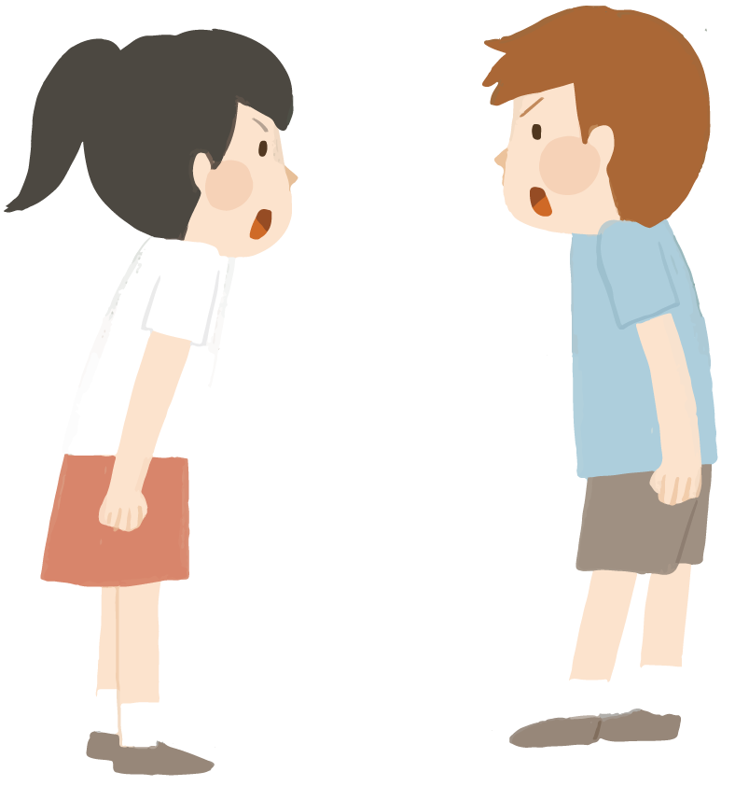
遇到一直聳恿你做危險行為的同學，
而這些危險行為可能會造成身體傷害時，
你可以這麼做 ‧‧‧
拒絕危險打賭8招

Slide 31
第一招
堅持拒絕法
堅定自己的想法，
用堅定和緩的口氣慎重的拒絕。
不要，
我真的不想跳。
快跳下來啊！
你該不會是害怕了吧？

Slide 32
第二招
告知理由法
直接勇敢的告知對方拒絕的理由。
我不要，
跳下去會受傷。
快跳下來啊！
你該不會是害怕了吧？

Slide 33
第三招
自我解嘲法
透過自我解嘲，委婉拒絕對方的要求。
對啦！我就是害怕不敢跳。
快跳下來啊！
你該不會是害怕了吧？

Slide 34
第四招
遠離現場法
假藉其他理由快速的離開現場。
啊！我想到老師剛剛請我去找他，我先走了！
快跳下來啊！
你該不會是害怕了吧？

Slide 35
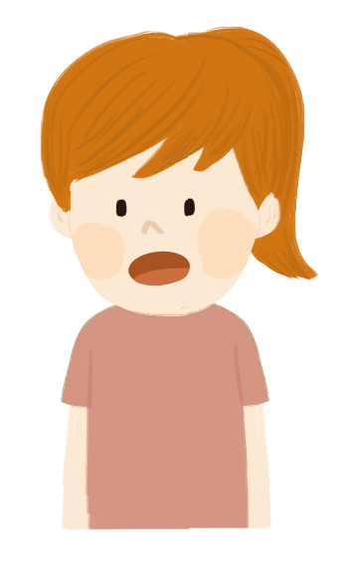
第五招
友誼勸服法
以朋友立場進行理性勸說，
藉以嘗試改變群體行為。
不要啦！大家都是朋友，
如果有人跳下去受傷怎麼辦？
快跳下來啊！
你該不會是害怕了吧？

Slide 36
第六招
轉移話題法
找其他有趣的話題
來轉移注意力！
跳下去又不好玩！
對了，你有看我分享的那個影片嗎？
快跳下來啊！
你該不會是害怕了吧？

Slide 37
第七招
反說服法
結合告知理由和友誼勸服法，
以遊說方式改變群體行為。
我覺得大家玩這個很危險，
跳下去可能會受傷，
我們要不要去玩其他的遊戲？
快跳下來啊！
你該不會是害怕了吧？

Slide 38
第八招
反激將法
當同學使用激將法時，
可利用反激將法去反擊，
但如果對方情緒變得高昂，
需儘快結束對話或離開現場。
不要，我又不怕你，
我為什麼要照你說的做？
快跳下來啊！
你該不會是害怕了吧？

Slide 39
今天介紹預防跌倒及墜落的內容，
大家都有記得嗎？
現在來考考大家！

Slide 40
防墜安全知識大考驗
接下來將進行複習，
要挑戰的題目總共有5題，
請仔細觀察圖片，
並選出正確的答案！

Slide 41
快點跑去操場玩！
不然下課時間要結束了！
【想法A】
對啊！趕快跑起來，不然等等就要上課了！
【想法B】
不行！我要專心走，
如果不小心跌倒或墜落受傷的話，我就沒辦法玩了

Slide 42
快來看看這個！
【想法A】
請同學趕快下來，並告訴他這樣太危險，可能會不小心墜落。
【想法B】
跟著爬上去，看看到底什麼這麼有趣！

Slide 43
【想法A】
看起來好有趣！
我也要一起加入！
你等等我！
【想法B】
這樣太危險了，趕快阻止他。

Slide 44
【想法A】
跟著她一起爬上去，
這樣可以更快玩到溜滑梯。
【想法B】
趕快提醒她，這樣很容易滑倒，而且可能會跟從滑梯上溜下來的人發生碰撞，讓自己和對方受傷，要遵守遊戲場規則！
從這邊
上去比較快！

Slide 45
膽小鬼
就是不敢跳啦！
【想法A】
使用拒絕打賭8招，
不因他人挑釁而做危險行為！
【想法B】
跳就跳阿！誰怕誰。

Slide 46
恭喜你們通過遊戲挑戰！
來回想一下
今天學習的防墜重點吧！

Slide 47
重點提醒
遵守空間場地、遊戲場設施的規範和守則。
以自己和他人的安全為考量，不在危險區域嬉戲打鬧。
隨時注意周遭的環境，避開可能發生事故的地方。
保護自己也保護他人的安全，不慫恿他人做危險行為。

